Slide 1
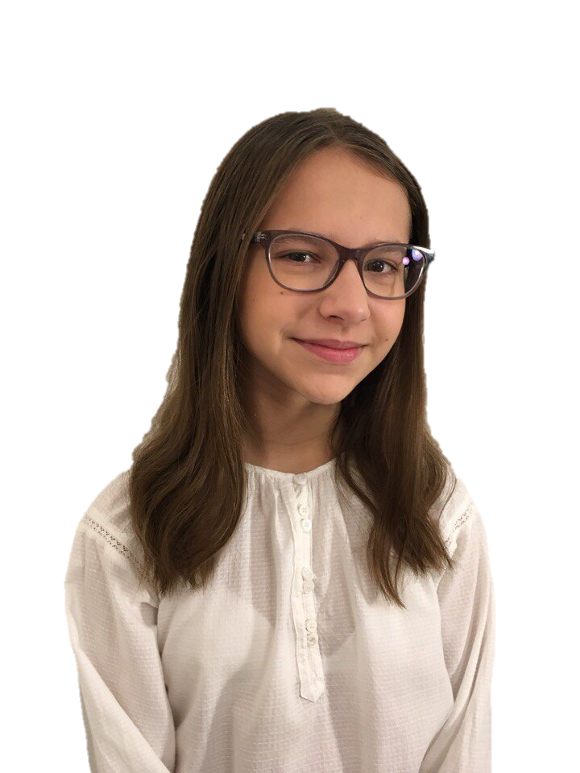
Конкурс
«Красна Девица - 2019»
Бухтиенко Мария
МБОУ «Школа № 175»
Советского района г.Казани

Slide 2
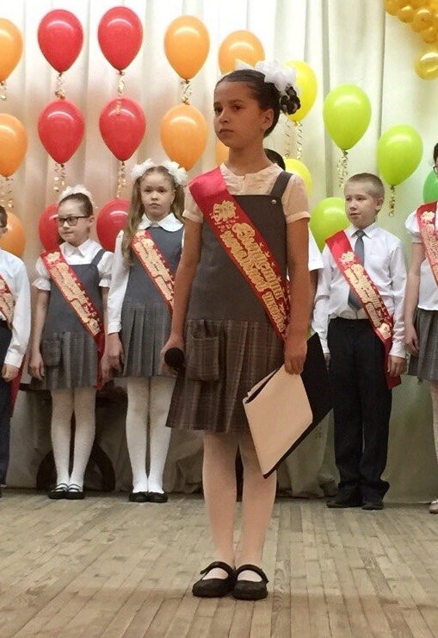
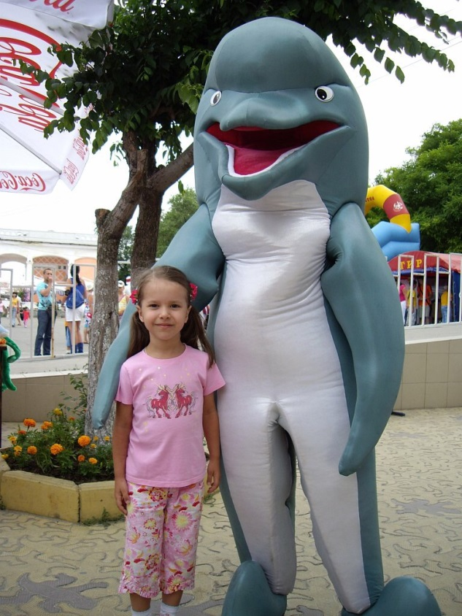
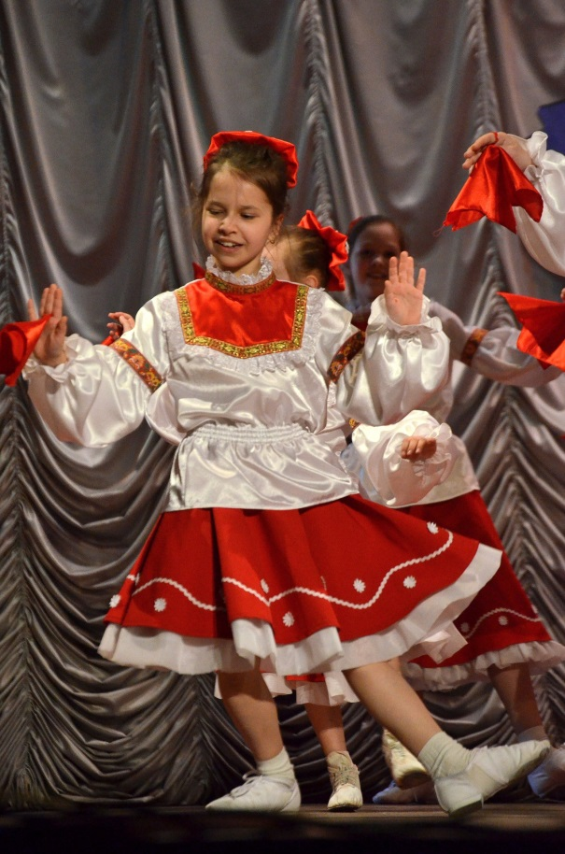
Марья – юная краса

Slide 3
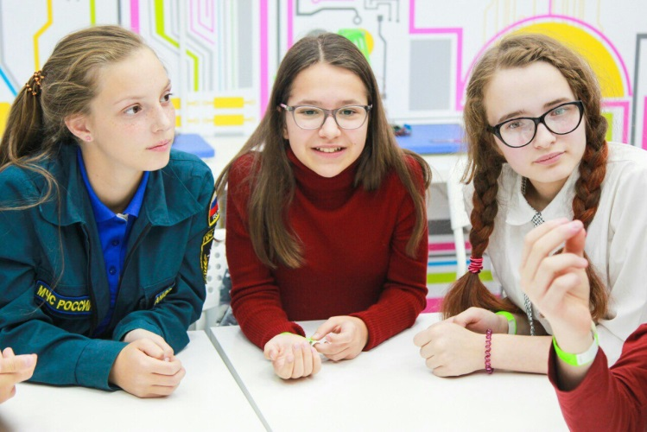
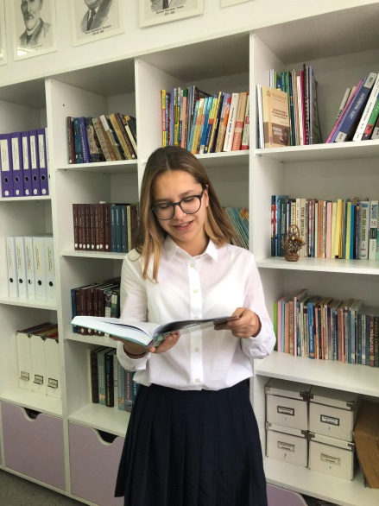
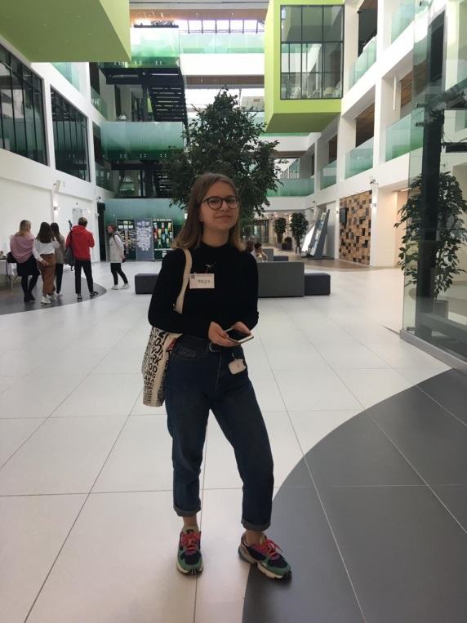
Марья Премудрая
Интеллектуальный конкурс «Зарница»
Выступление в городе Иннополис

Slide 4
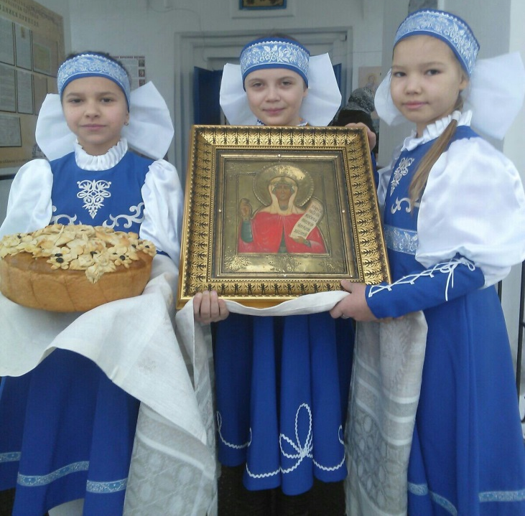
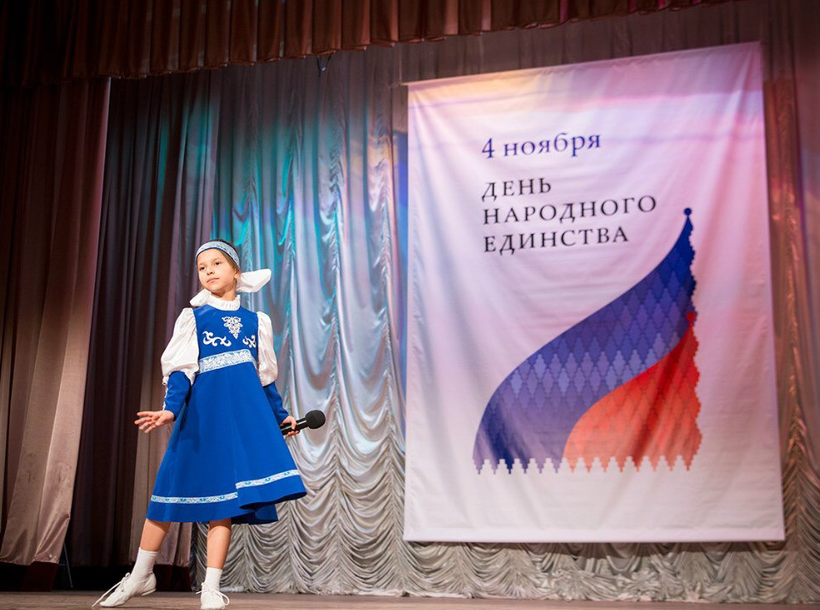
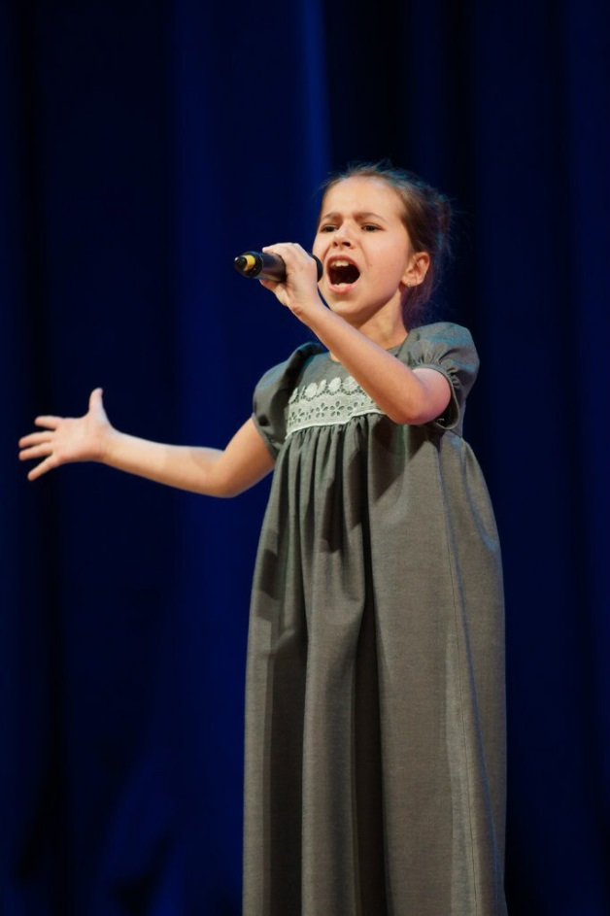
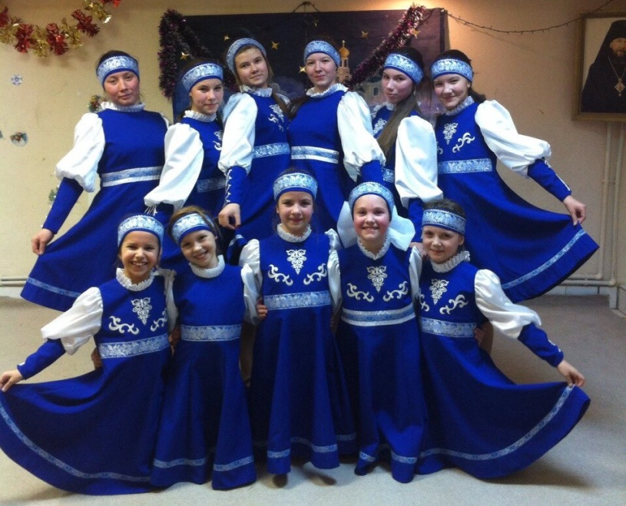
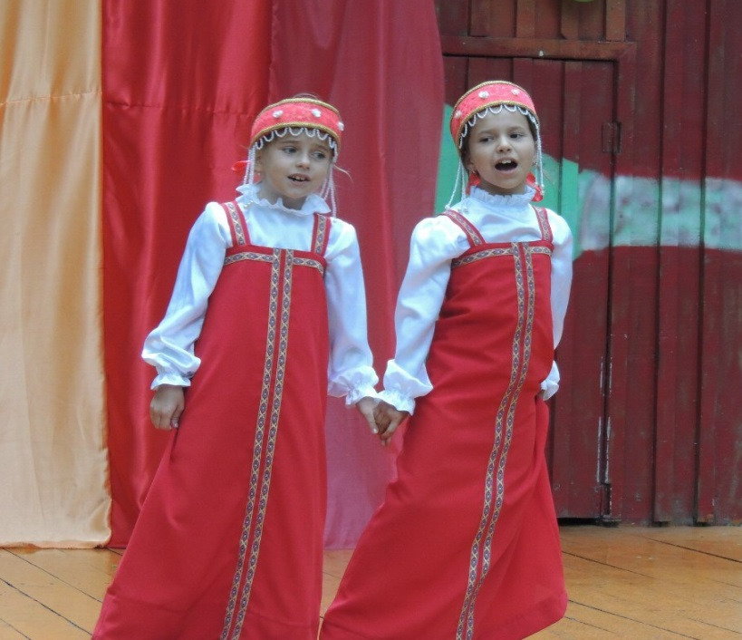
Марья Краса – Русская Коса
Выступление на международном вокальном конкурсе «Путь к успеху»
Воспитанница вокально-хореографического коллектива «Радужные веселинки»

Slide 5
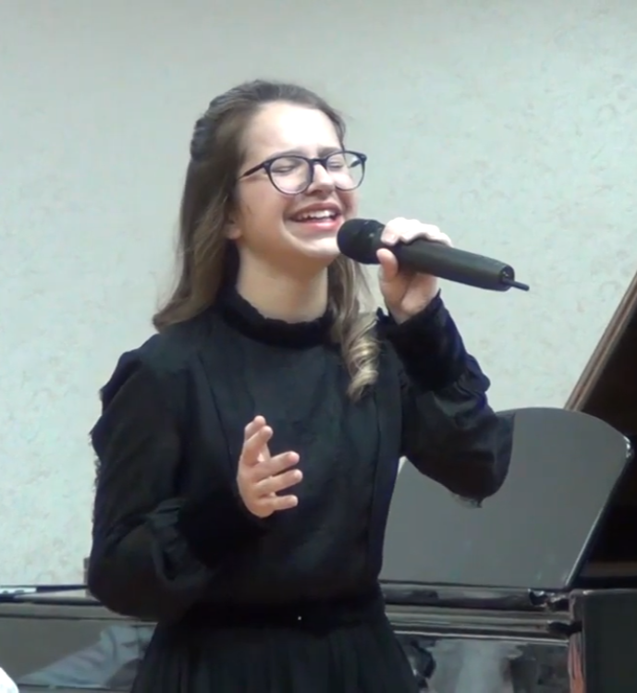
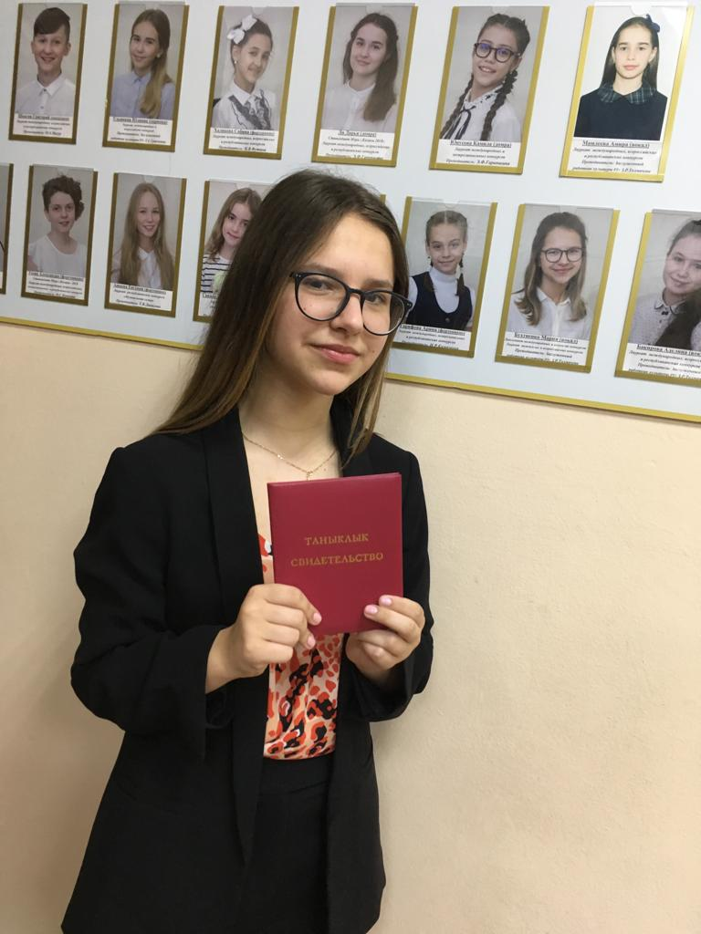
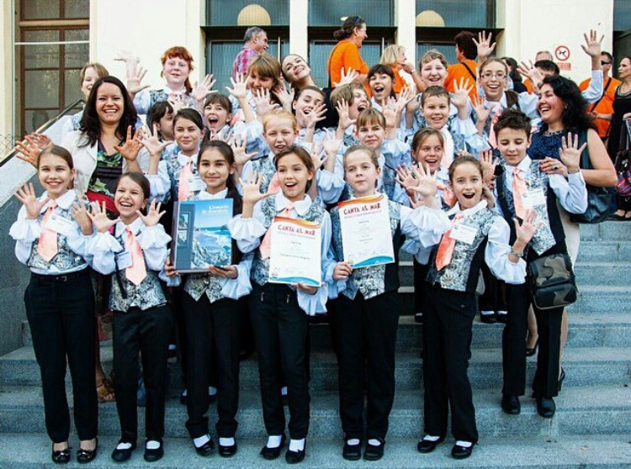
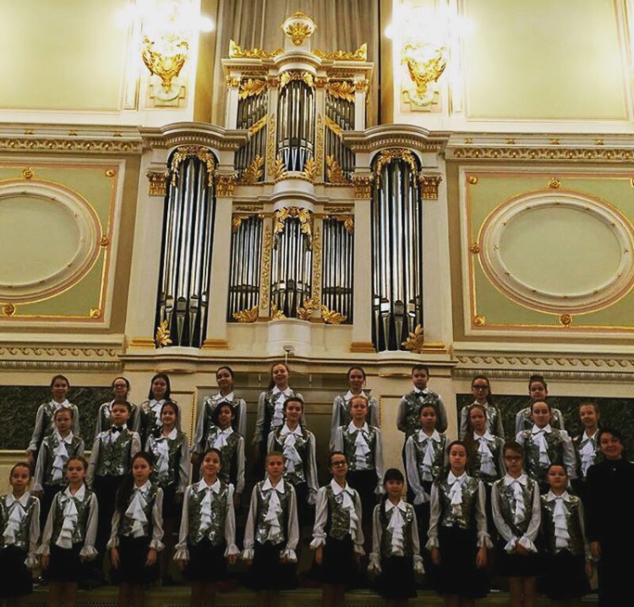
Марья – Музыкальная Душа
Диплом с отличием об окончании музыкальной школы №7 по хоровому отделению
Выступление на хоровом международном конкурсе в Испании
Выступление в Санкт-Петербургской консерватории
Выступление в детском хоре «Гармония».

Slide 6
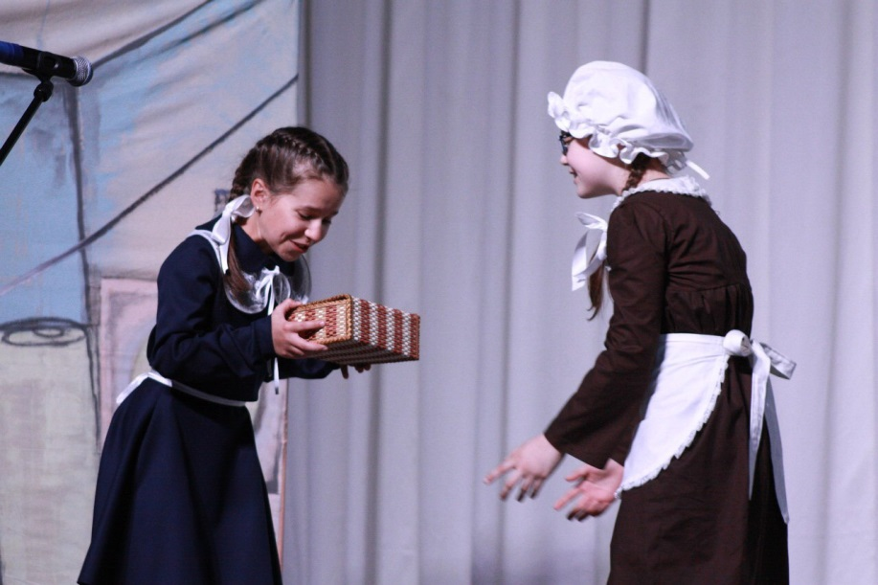
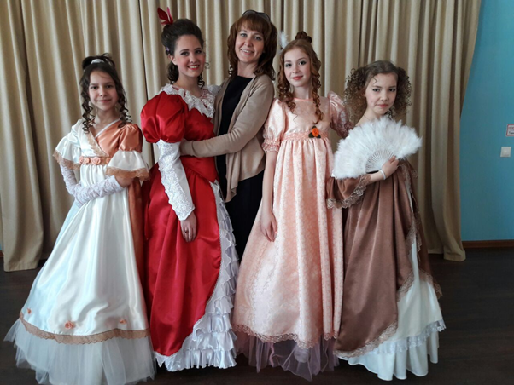
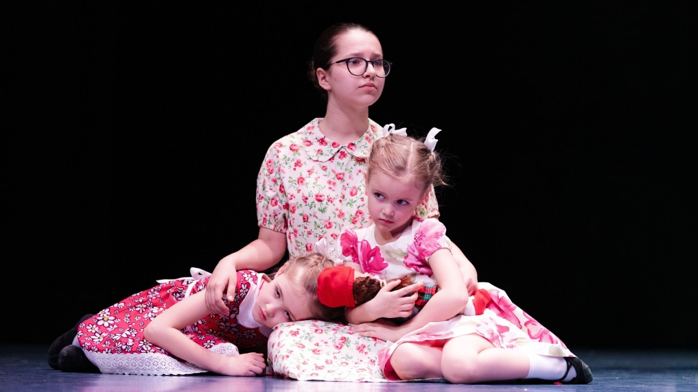
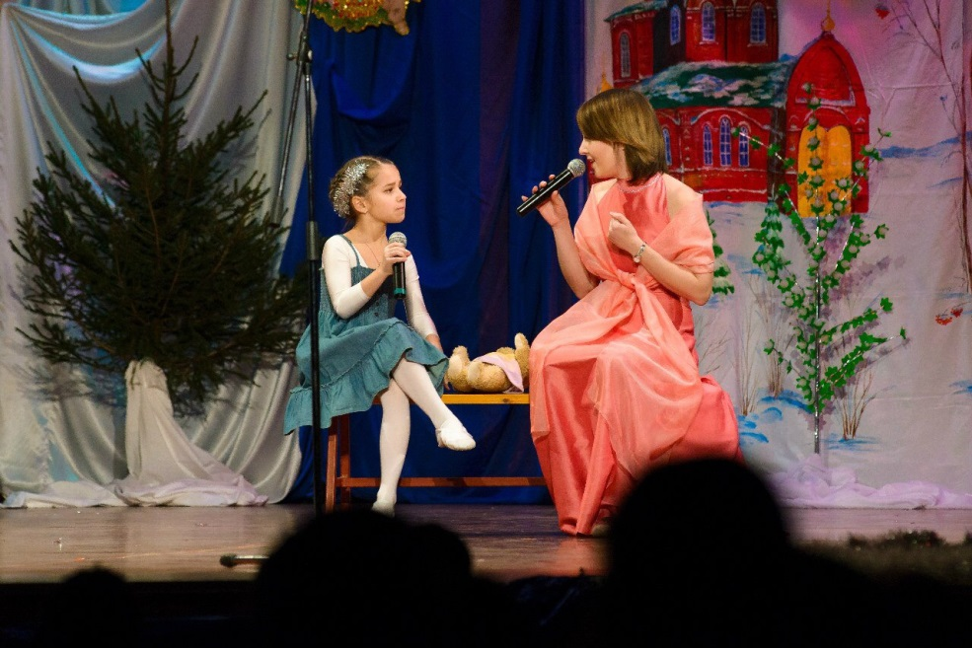
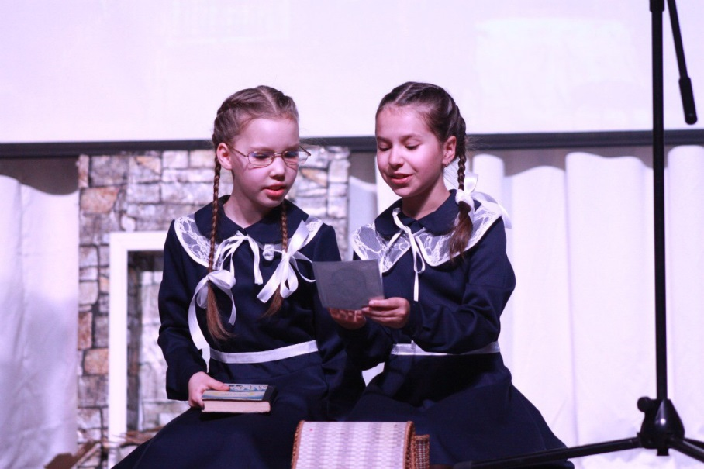
Марья - Кудесница
Студия актёрского мастерства «Театр Радости»
Мюзикл «Жизнь и чудеса маленькой Маняши»
Мюзикл «Золушка»
Мюзикл «Письма памяти»
Выступление на Епархиальном концерте

Slide 7
О Марье пишут…

Slide 8
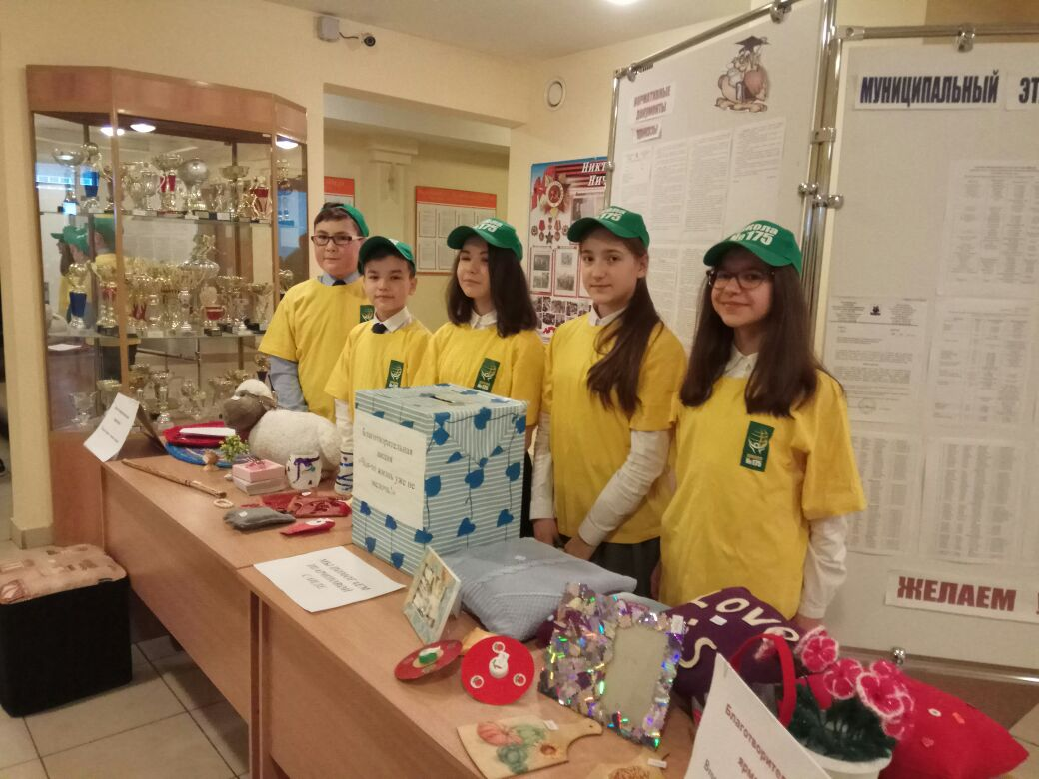
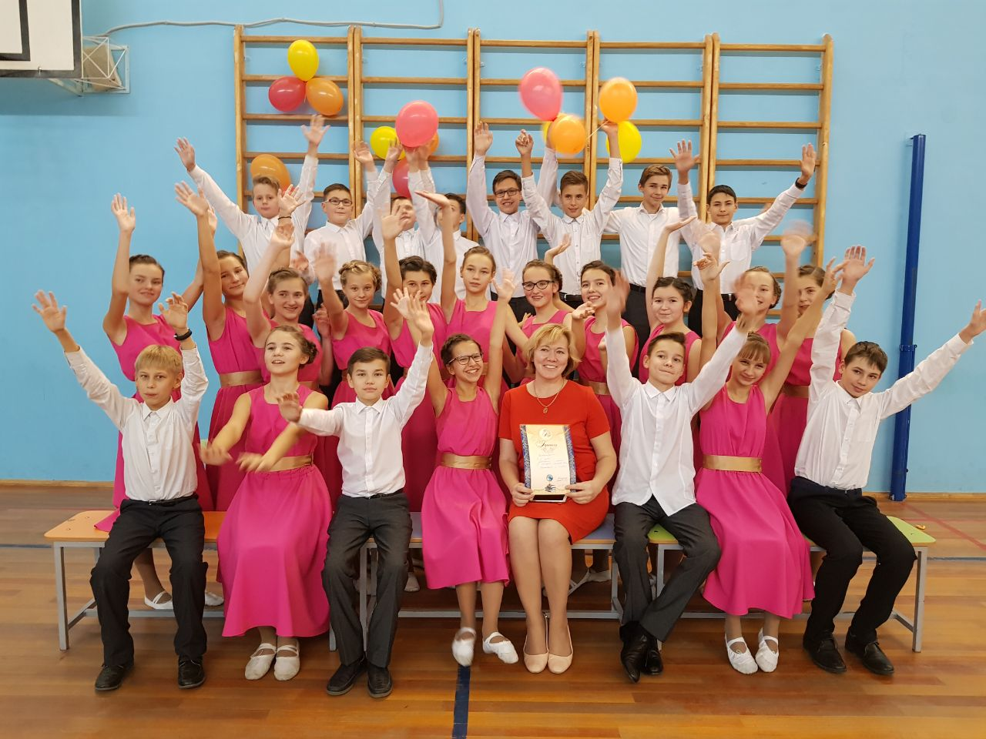
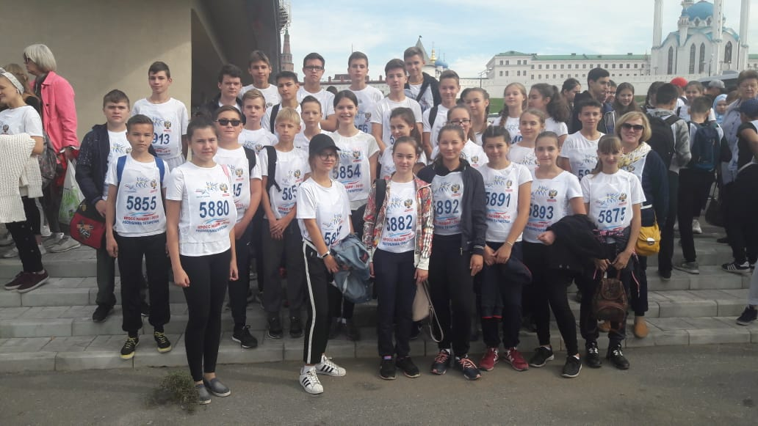
Маша – Активистка Наша
Участие в школьной благотворительной ярмарке
Участие в организации мероприятия «Осенний бал»
Участие в спортивном мероприятии «Кросс нации»

Slide 9
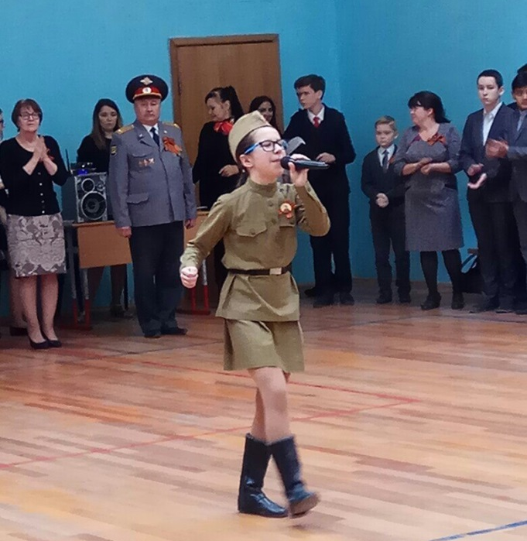
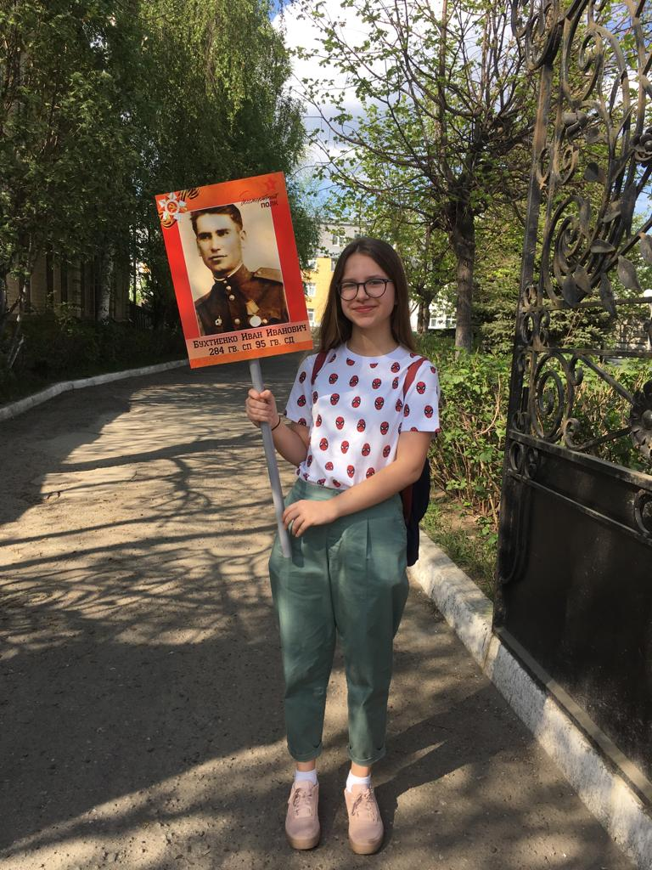
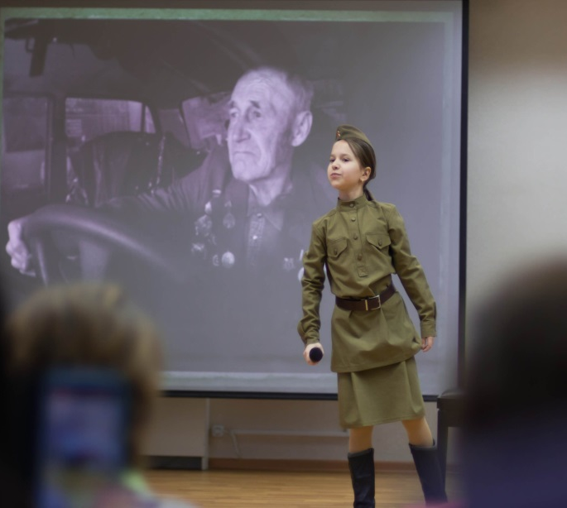
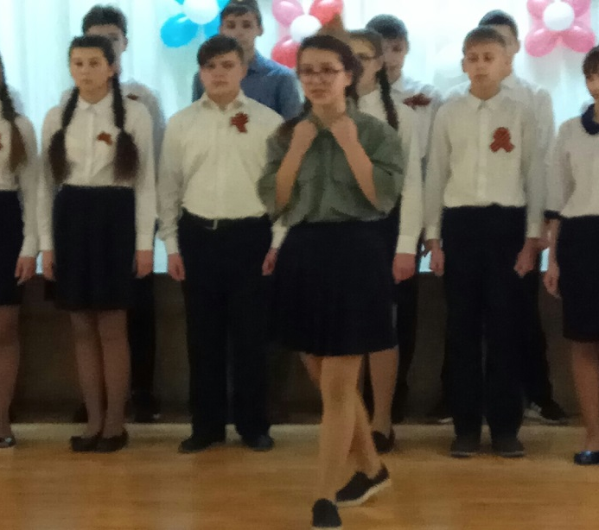
Марья – Сестра Отчизны
Пока свободою горим,
Пока сердца для чести живы,
Мой друг, Отчизне посвятим
Души прекрасные
порывы!
А.С.Пушкин
Выступление на школьных мероприятиях, посвященных «Дню победы»
Участие в акции «Бессмертный Полк»

Slide 10
КРАСНА ДЕВИЦА - 2019
Русская красавица-красотою славится.
И душой прекрасная, словно зорька ясная.
Как берёзка стройная и любви достойная.
Ты в стихах воспетая, песнями согретая.

